Slide 1
工程经济学
多方案经济评价方法
唐文哲 教授
清华大学土木水利学院
2019年10月31日

Slide 2



2022年北京冬奥会
  举办城市：北京
  北京是奥运史上第一个举办过夏季奥林匹克运动会和冬季奥林匹克运动会的城市。
  赛区：北京赛区、延庆赛区、张家口赛区
  北京将承办所有冰上项目，延庆和张家口将承办所有的雪上项目。
  举办时间：2022年2月4日至2022年2月20日
  届数：第24届；
  第23届平昌冬季奥林匹克运动会闭幕式上，北京市市长陈吉宁接过奥运会会旗，标志着冬奥会进入“北京周期”。
  比赛项目：7个大项，15个分项，109个小项。
  场馆：
  开闭幕式场馆：鸟巢
  比赛场馆：冬奥会共需要12个冰上项目场馆，已经有11个是现成的，需新建一个场馆——国家速滑馆。
  冬奥会会徽“冬梦”
  冬奥会吉祥物“冰墩墩”

Slide 3
国家速滑馆
  又称“大道速滑馆”，是北京主城区唯一一座需要新建的冬奥会竞赛场馆，建于北京2008年奥运会临时场馆曲棍球场和射箭场的原址。
  建设新场馆的必要性：
  （1）大道速滑场地的长度几乎相当于一个室内田径场的长度，北京现有的速滑馆没有能够达到标准的，难以满足国际比赛的要求；
  （2）从赛后利用角度来看，人民群众有参与冰上运动的需求，赛后将打造为北京首家可四季运营的冰上活动中心；
  如何选择建设方案？
  （1）建设规模：规划用地范围约20公顷，建筑面积约8万平方米，建筑高度不超过55米，场馆坐席约12000席。
  （2）建设要求：
      技术方面：需考虑坐席数的限制、场地大小、观众的视线、运动员和观众疏散、制冰和温度控制等要求；
      既要考虑赛时、也要考虑赛后利用和运营；
      满足城市规划、风貌的要求，体现城市的文化特征和文化自信。
  （3）方案征集：国际竞赛，先进行资格预审并评选出12家左右参赛设计机构；最终将评选出3个优胜方案，从中选择1个方案进行建设。

Slide 4
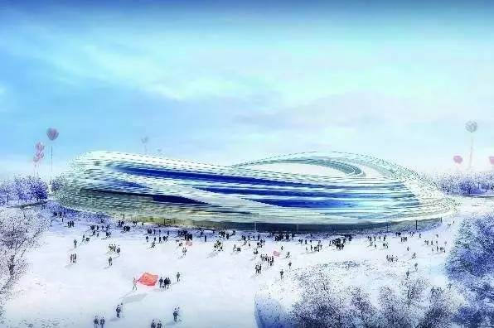
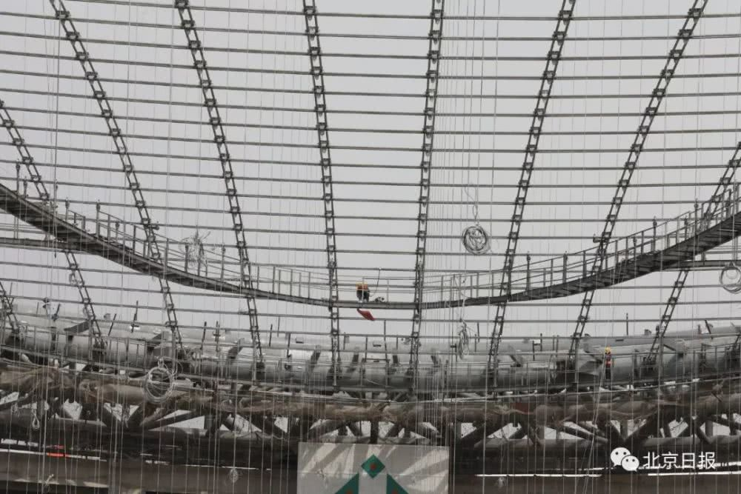
国家速滑馆最终方案：冰丝带
  2016年3月，国家速滑馆效果图首次亮相，形似“蚕蛹”，被誉为“冰丝带”，位于北京奥林匹克森林公园网球中心南侧。
  预计2019年底永久性设施施工完毕。
  建筑亮点：
  （1）屋面“天幕” 索网跨度破世界纪录
  屋面长跨约200米、短跨约130米，是目前世界上体育场馆中规模最大的单层双向正交马鞍形索网屋面。
  （2）幕墙“丝带” 外型飘逸的精密结构
  设计理念来自于冰和速度结合的创意，“冰丝带”像速度滑冰运动员高速滑动时所留下的一圈圈风驰电掣的轨迹。冰上画痕成丝带，22条“冰丝带”又象征着北京2022年冬奥会。
  “冰丝带”效果图
  “冰丝带”屋面索网

Slide 5
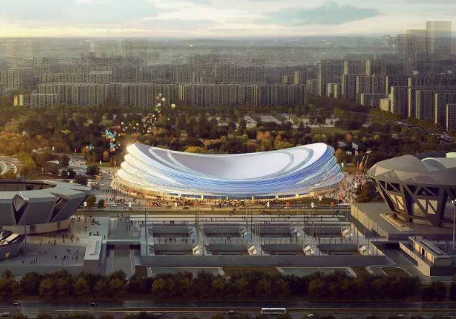
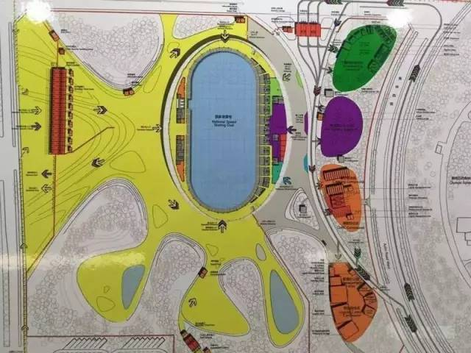
国家速滑馆最终方案：冰丝带
  （3）最大冰面 制冰将采用最环保工艺：
  采用全冰面设计，冰面面积约1.2万平方米。
  世界体育场馆中首次采用二氧化碳做制冷剂的最环保制冰技术；制冰过程产生的热量通过高效回收系统转化为运动员淋浴、融冰池融冰、场地冰面维护等所需热能。同时利用空气能为3000平方米场馆管理用房供暖。
  年节省180万度电，实现160吨二氧化碳减排。
  （4）赛后运营 将成北京最新冰雪乐园：
  冬奥会结束后将365天不间断经营，成为北京第一座全年不间断、向大众提供开放服务的冰上场馆。
  （5）引入社会资本：
  采用PPP模式建设，汇聚了国资公司、首开股份、城建集团、住总集团、华体集团五家曾经深度参与北京2008年夏季奥运会建设和赛后运营的国有企业。
  “冰丝带”效果图
  “冰丝带”平面图

Slide 6
工程经济学 体系回顾
工程经济学的基本逻辑：
收益>成本？
效益成本分析(BCA)
工程经济学的基本技术：
资金时间价值的计算（折现）
工程经济学的落脚点:
方案评价和比选

Slide 7
本讲内容: 多方案评价和比选
1.方案间关系的类型
2.互斥方案评价
  2.1 寿命期相同的互斥方案评价
  2.2 寿命期不同的互斥方案评价

Slide 8
方案间关系的类型
1. 独立型方案
  方案间互不干扰，选择和放弃其中任何一个，不会影响其他方案的选择。
  方案间“加法法则”成立
    香港置地正在国内寻找房地产开发的伙伴，现有万通公司和华润公司两家房地产开发公司有意与香港置地合作。
      与万通合作开发项目A：置地投资10亿，收益3亿；
      与华润合作开发项目B：置地投资20亿，收益5亿；
    若同时投资A和B，投资30亿：
      若收益为3+5=8亿，则加法法则成立，A和B互相独立。（例如A与B位于不同城市）
      若收益不为8亿，则A与B不是相互独立（例如A和B在一个城市，相互竞争）

Slide 9
独立方案的选择
独立方案的现金流量及其效果具有可加性——一组独立方案中可能选择其中一个，两个甚至全部方案，也可能一个也不选。
无资源限制——取决于方案自身的效果能否可行；
有资源限制——不仅需要考察方案本身是否可行，还要在方案之间进行选择以决定取舍。

Slide 10
方案选择中的资源限制
若干可供选择的独立方案，可能会受到资金、劳动力、材料、设备和其他的限制
  设独立方案A、B、C各需投资5万、6万、3万元
  若总资金额度为10万元，则可能的方案组合有
    A、B、C、A+C、B+C共四种互斥方案

Slide 11
方案间关系的类型
2. 互斥型方案（本课程重点）
  各方案间具有排他性，选择其中任何一个方案，则其他方案必然会被排斥。（“择此不能择彼”）
  互斥方案的例子
    单一方案：“做”还是“不做”（零方案）
    在某一个特定的地点有建工厂、商场、住宅、公园等方案
    选择继续工作，还是读脱产的MBA
    选择小芳，还是小雪做女朋友？
  互斥方案的分类
    按寿命期的不同，可以分为：相同寿命期、不同寿命期、无限寿命

Slide 12
方案间关系的类型
3. 其他类型
  （1） 互补型方案：方案间有相互依存的关系
    对称的（完全互补型）：A与B相互依存
      例：楼盘和基础设施
      例: 紫坪铺电站, 杨柳湖
    不对称的：B需要依存于A，但A不需要依存于B
      例：买房子(A)和买家具(B)
  （2） 现金流相关型方案
    解决过江问题：轮渡(A)、收费公路桥(B)
    香港置地与两家北京开发商合作
    可以将其组合为互斥方案：A、B、A+B
  ……

Slide 13
互斥方案经济评价方法
要分两步走，二者缺一不可
  (1) 绝对效果检验
    每个方案自身的经济效果，是否是可行的
  (2) 相对效果检验
    哪个方案的“相对”经济效果是最优的
关键点：参加比选的方案应具有可比性
  寿命期/计算期的可比性
主要方法：“增量分析法”

Slide 14
互斥方案比选的例子
对于某煤矿的开发设计了两种投资方案，预计其投资和各年的净现金流量如表所示，试进行方案的选择(i_{c}＝10%)。
年份 | 0 | 1～10 | NPV | IRR(%)
方案A的净现金流（万元） | -200 | 39 | 39.64 | 14.4
方案B的净现金流（万元） | -100 | 20 | 22.89 | 15.1
设基准折现率为10%。两个方案都通过了决定经济效果检验，且对于每个项目，NPV和IRR的检验结果相同。
但NPV_{A}>NPV_{B}, IRR_{B}>IRR_{A},选择哪个方案？

Slide 15
核心：增量分析 Incremental Analysis
判断投资额不等的互斥方案的实质，在于判断增量现金流（差额现金流）的经济合理性 Why?
  若增量投资能够带来满意的增量收益，则投资额大的方案优于小的方案；
  若增量投资不能带来满意的增量收益，则投资额小的方案由于大的方案。
39
A
20
B
……
……
100
200
A-B
19
……
增量投资是否可行？
100

Slide 16
增量分析法的类别
1. 静态评价
  增量投资利润率
  增量投资回收期
2. 动态评价
  增量净现值△NPV
  增量内部收益率△IRR
  增量净年值
  增量净现值率
重点掌握

Slide 17
增量净现金流量
年份 | 0 | 1～10 | NPV | IRR(%)
方案A的净现金流 （万元） | -200 | 39 | 39.64 | 14.4
方案B的净现金流 （万元） | -100 | 20 | 22.89 | 15.1
增量净现金流 (A-B),(万元) | -100 | 19 | 16.75 | 13.8
可以看出，增量投资具有满意的经济效果，NPV>0, IRR大于基准收益率(10%)。
因此，方案A优于方案B。

Slide 18


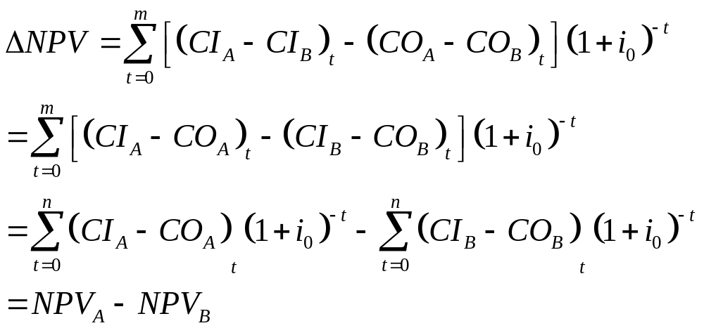
增量净现值△NPV
若 ，投资大的方案经济效果好；
若 ，投资小的方案经济效果好。
增量分析法与分别计算两方案的净现值根据净现值最大准则进行互斥方案比选的结论是一致的。因此，可以直接采用净现值最大且非负准则选择最优。
  特别是在多个互斥方案进行比较时，这样更为简便

Slide 19
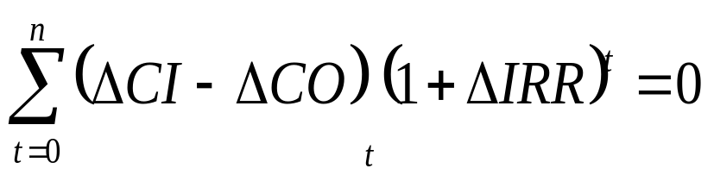

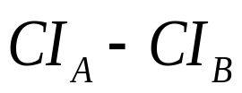


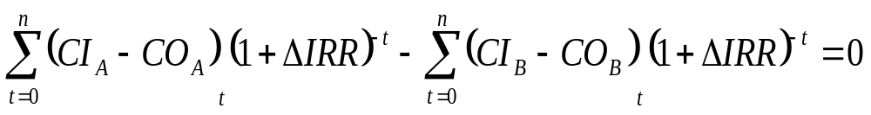
增量内部收益率△IRR
判别准则：
若 ，则投资（现值）大的方案为优；
若 ，则投资（现值）小的方案为优。
上式等价于：
即两互斥方案净现值相等时的折现率。

Slide 20
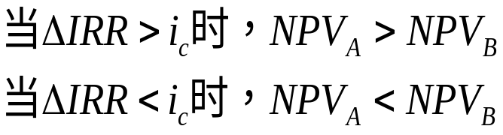
增量内部收益率准则≠内部收益率最大准则
NPV
A
投资大的项目
B
IRR_{A}
IRR_{B}
0
i_{c}
△IRR
i
用△IRR与NPV比选方案的结论是一致的。
而“内部收益率最大准则”只有在基准折现率(i_{c})大于被比较的两方案的△IRR时，才是成立的。
因此，NPV最大准则是正确的，而IRR最大准则是不可靠的！

Slide 21
采用增量内部收益率法的步骤
1. 计算各个备选方案的IRR（或NPV,NAV），淘汰IRR小于i_{c}（或NPV<0,NAV<0）的方案，即淘汰通不过绝对效果检验的方案。
2. 将IRR >i_{c}的方案按初始投资额进行排序（从大到小，或从小到大）。
3. 从一头开始，比较相邻两个方案，用投资额大的减去投资额小的，判断△IRR是否大于i_{c}，如果通过检验，说明投资额大的方案较优，删掉投资额小的方案。以此类推，直至检验了所有方案，找到最好的为止。

Slide 22
互斥方案比选流程图
绝对效果检验，删除不可行方案
将备选方案按照投资额大小排序，投资额最小的方案为基准方案
选择下一个方案，计算(△现金流)
当前方案为基准方案
(△现金流)是否可行？
否
是
否
否
是否为最后的方案？
是否为最后的方案？
是
是
停止。基准方案为最优方案
停止。当前方案为最优方案

Slide 23
例子
某投资者在城里拥有一块停车场，现在正在考虑是继续把它用作停车场，还是在这块地上建设办公楼。如果继续用作停车场，也需要对现有场地进行更新改造。他雇佣了一个咨询公司帮他进行投资决策分析。下面是咨询公司根据市场调查得到的数据：
分析期为15年，15年后的残值为初始投资的50%。基准收益率为10%。
互斥方案 | 初始投资 | 每年净收入
P. 仍然保持为停车场，但进行更新改造 | ￥200,000 | ￥22,000
B1. 建一层的办公楼 | ￥4,000,000 | ￥600,000
B2. 建二层的办公楼 | ￥5,550,000 | ￥720,000
B3. 建三层的办公楼 | ￥7,500,000 | ￥960,000

Slide 24
方法一：从NPV角度分析
NPV(P)=-200,000+22,000(P/A,10%,15)+100,000(P/F,10%,15)
=-￥8,726
NPV(B1)=￥1,042,460
NPV(B2)=￥590,727
NPV(B3)=￥699,606
P方案不可行。
在建办公楼的三个方案中：NPV(B1)>NPV(B3)>NPV(B2)
因此，建一层的办公楼是最优方案。

Slide 25
方法二：从IRR角度分析
1. 绝对效果检验
2. 相对效果检验
 | P | B1 | B2 | B3
初始投资 | ￥200,000 | ￥4,000,000 | ￥5,550,000 | ￥7,500,000
每年净收入 | 22,000 | 600,000 | 720,000 | 960,000
残值 | 100,000 | 2,000,000 | 2,775,000 | 3,750,000
IRR | 9.3%(不可行） | 13.8% | 11.6% | 11.4%
 | B1 | △ (B2-B1) | △ (B3-B1)
△初始投资 | ￥4,000,000 | ￥1,550,000 | ￥3,500,000
△每年净收入 | 600,000 | 120,000 | 360,000
△残值 | 2,000,000 | 775,000 | 1,750,000
△ IRR | 13.8% | 5.5% | 8.5%
决策 | 接受建一层办公楼 | 拒绝建二层，仍建一层 | 拒绝建三层，仍建一层

Slide 26
其他的互斥方案评价方法
3. 净年值(NAV)法
  净年值评价与净现值评价是等价的。
4. 净现值率法
  当资金无限制时，用净现值NPV法评价；
  当资金有限制时，可考虑用净现值率NPVR进行辅助评价。

Slide 27
寿命期不同的互斥方案经济效果评价
1. 直接应用净年值(NAV)法
2. 净现值(NPV)法
  最小公倍数法
    假设方案可以重复实施若干次，计算期取所有互斥方案的寿命期的最小公倍数
3. 增量内部收益率(△IRR)法
  令两方案净年值相等，求取△IRR

Slide 28
例：寿命期不同的互斥方案评价
某印刷厂计划购买一台胶印机。目前有两家供货商报价，需要在其中选择一家。A供货商的胶印机技术更为先进，初始投资大，但生产效率高，且寿命期为5年；B供货商是传统胶印机，初始投资小，但生产效率较低，且寿命期只有3年。
各自寿命期内的净现金流量如下表所示(单位：万元)，基准收益率为12%。请帮助该印刷厂进行方案选择。
年份 | 0 (初始投资) | 1 (年净收益) | 2 | 3 | 4 | 5
A | -300 | 96 | 96 | 96 | 96 | 96
B | -100 | 42 | 42 | 42

Slide 29
方法一：净年值法
NAV_{A}=[-300+96(P/A,12%,5)](A/P,12%,5)
=-300×0.27741+96=12.78(万元)
NAV_{B}=[-100+42(P/A,12%,3)](A/P,12%,3)
=-100×0.41635+42=0.365(万元)
由于NAV_{A}>NAV_{B}>0, 故应选择A方案。

Slide 30
方法二：净现值的最小公倍数法
最小公倍数为15年，A重复3次，B重复5次
NPV_{A’}= 77.70万元
NPV_{B’}=2.22万元
NPV_{A’}>NPV_{B’}，故应选择A方案
A
A
A
B
B
B
B
B

Slide 31
收益未知的互斥方案
收益相同但未知数量——具体数值难以估量或者无法用货币衡量
收益不同且未知

Slide 32
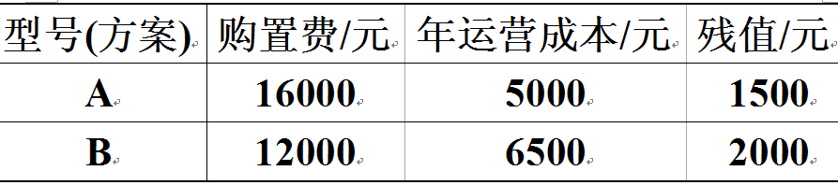
例题
某工厂拟采用某种设备一台，市场上有A，B两种型号可选，寿命均为5年，i_{c}＝8％，比较并选择两方案。

Slide 33
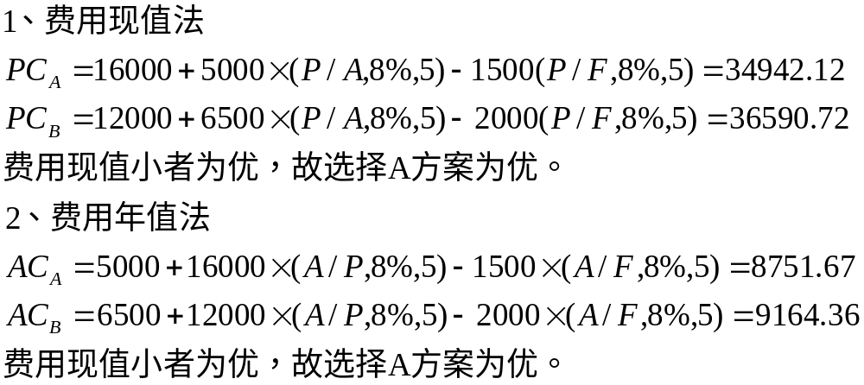
费用方法

Slide 34
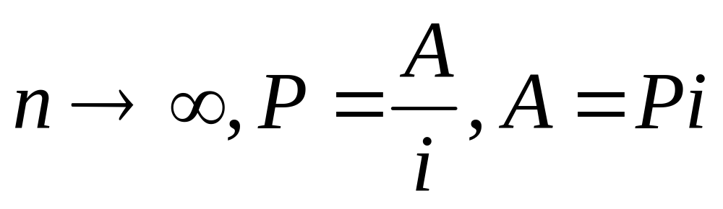
寿命无限和寿命不等的互斥方案
寿命无限
寿命不等
最小公倍数法

Slide 35
例题
某桥梁工程，初步拟定2个结构类型方案:
A方案I＝1500万元，年维护费为10万元，每5年大修一次，费用为100万元;
B方案I＝2000万元，年维护费为5万元，每10年维修一次，费用为100万元;
问哪一个方案更经济？

Slide 36
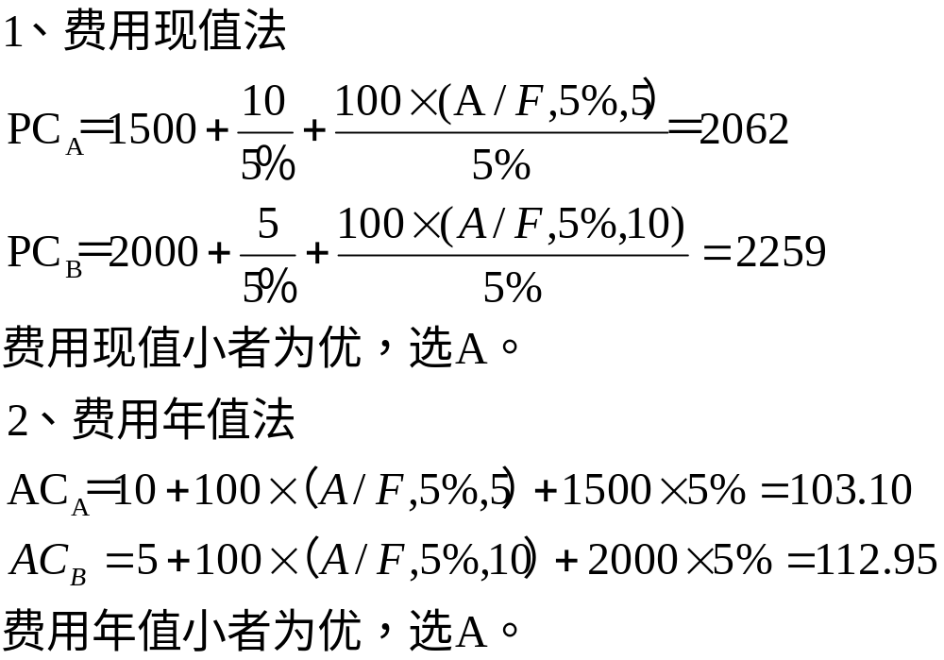
例题

Slide 37
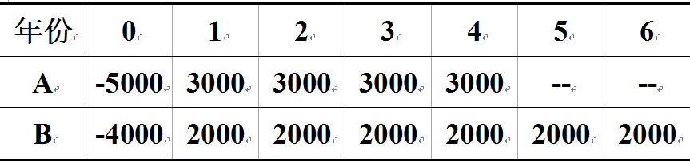
寿命不等方案
例：有A、B两个互斥方案。A方案的寿命为4年，B方案的寿命为6年，其现金流量如下表，试比较两方案。
需要解决可比性问题

Slide 38
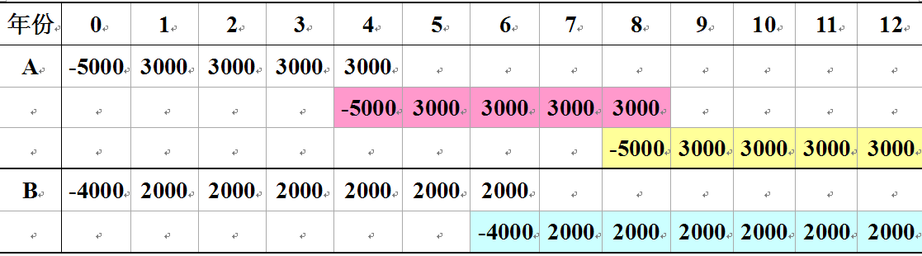
最小公倍数法
假设：
（1）在较长时间内，方案可以连续地以同种方案进行重复更新，直到最小公倍数寿命期或无限寿命期；
（2）替代更新方案与原方案现金流量完全相同。

Slide 39
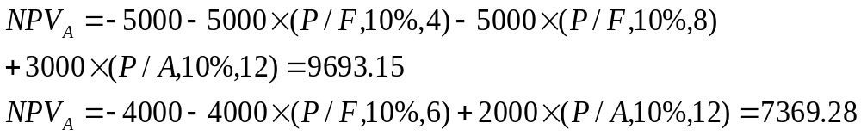
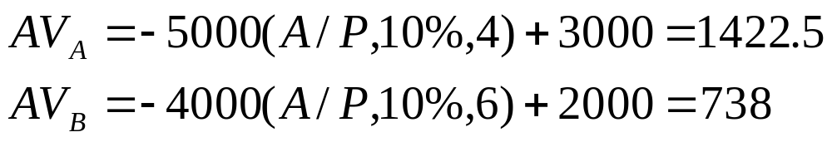
例题
1、净现值法
因此A优于B
2、直接用年值比较法

Slide 40
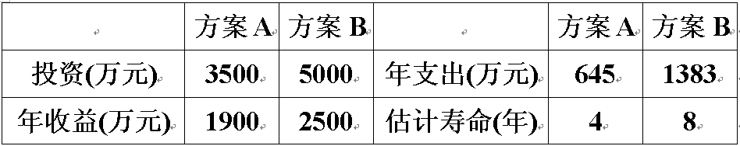
例题
已知如下表所示的数据，试对方案A，B进行比较选择。设i_{c}＝10％。

Slide 41
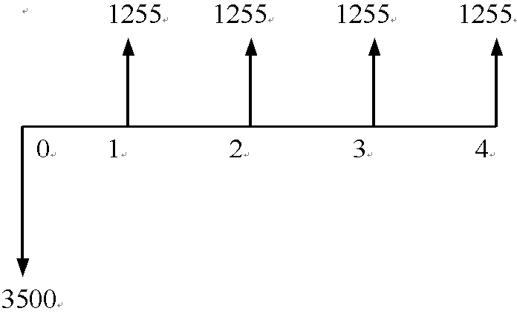
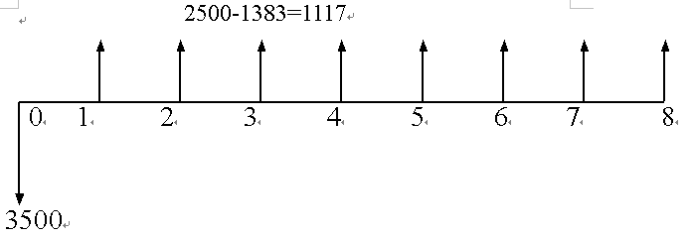
现金流量图
5000

Slide 42
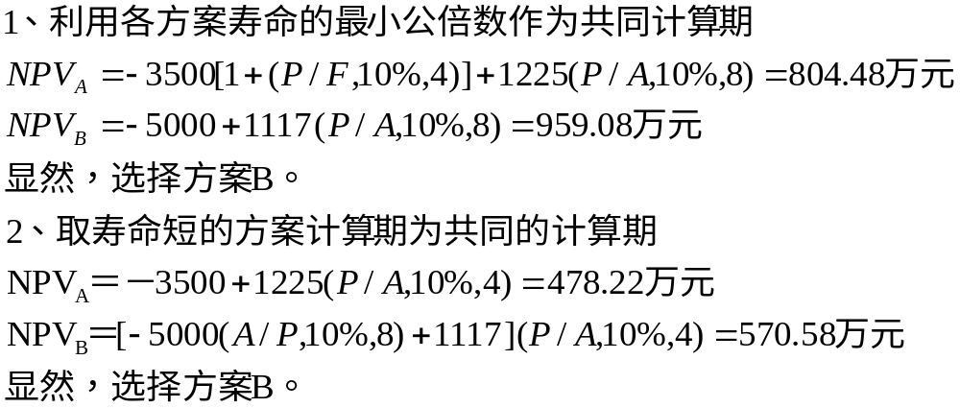
NPV法

Slide 43
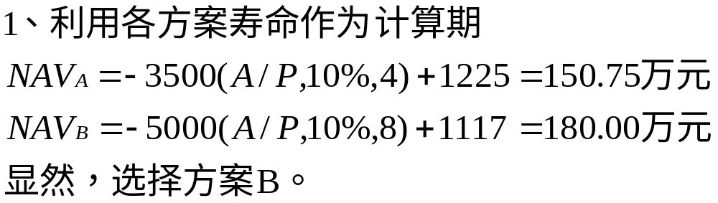
年值法

Slide 44
其他多方案经济评价
  1. 互补型方案
  2. 现金流量相关型方案
  3. 组合—互斥型方案
  4. 混合相关型方案

Slide 45
练习：
已知：A，B，C三个独立方案的投资、年收益及据此计算出来的有关评价指标见下表，折现率为12%。 （1）只能投资一个项目，应上那个项目？ （2）共有几种投资方案组合？（3）投资总额最多不得超过450万元时，如何投资？
方案 | 第0年投资 | 1-10年净收益 | 寿命 | NPV | NPVR
A | 100 | 23 | 10 | 54.33 | 0.543
B | 300 | 58 | 10 | 89.18 | 0.297
C | 250 | 49 | 10 | 78.79 | 0.315

Slide 46
净现值率排序
方案 | 第0年投资 | 1-10年净收益 | 寿命 | NPV | NPVR | 排序
A | 100 | 23 | 10 | 54.33 | 0.543 | 1
B | 300 | 58 | 10 | 89.18 | 0.297 | 3
C | 250 | 49 | 10 | 78.79 | 0.315 | 2

Slide 47
方案组合法
方案组合法是把受资金限制的独立方案都组合成相互排斥的方案，其中每一个组合方案代表一个相互排斥的组合，这就可以利用前述互斥方案的比较方法，选择最优的组合方案。
方案组合法的步骤：
1、建立所有的互斥的方案组合；
2、计算各互斥方案的效益指标，如净现值指标；
3、进行各互斥方案组合的比选。

Slide 48
方案组合法
序号 | 组合状态 | 第0年投资 | 1-10年净收入 | 净现值
1 | A×× | 100 | 23 | 54.33
2 | ×B× | 300 | 58 | 89.18
3 | ××C | 250 | 49 | 78.79
4 | AB× | 400 | 81 | 143.51
5 | A×C | 350 | 72 | 133.12
6 | ×BC | 550 | 107 | 167.97
7 | ABC | 650 | 130 | 222.3

Slide 49
小结:互斥方案评价
费用和效益计算口径一致
相同的计算期
现金流量具有相同的时间单位
投资额不等的互斥方案比选的实质是判断增量投资的经济合理性, 遵循净现值最大原则.

Slide 50
EXCEL 函数
FV (rate, nper, pmt, pv, type)
PV (rate, nper, pmt, fv, type)
NPER (rate, pmt, pv, fv, type)
PMT (rate, nper, pv, fv, type)
RATE (nper, pmt, pv, fv, type)
TYPE --- 0/默认:支付发生与期末, 1:期初
NPV(rate, value1, value2…..)
IRR (values, guess)

Slide 51
Question?

Slide 52

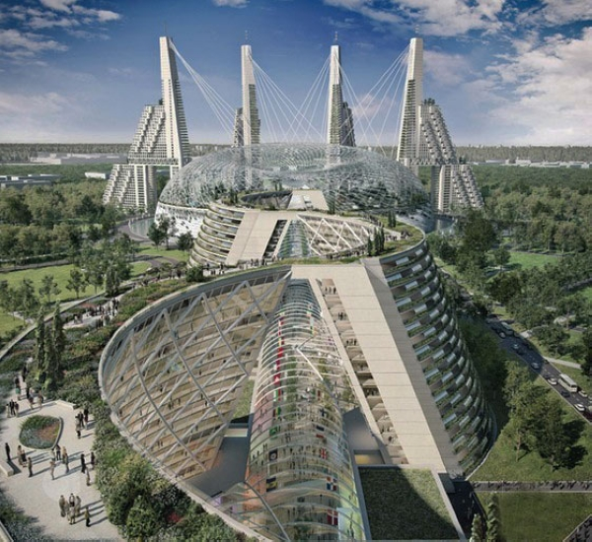
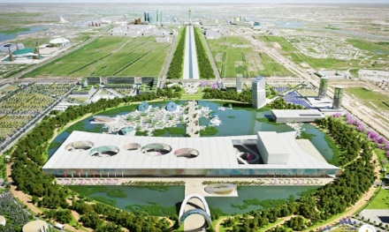
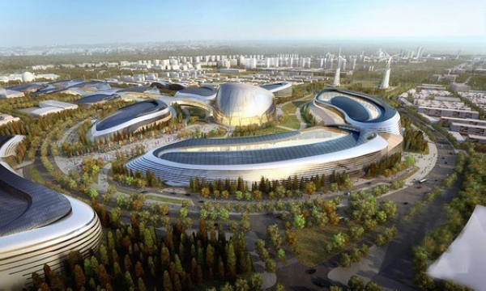
2017年阿斯塔纳世博会入围方案
哈萨克斯坦首都阿斯塔纳击败比利时城市列日，成功申办２０１７年专业性世博会，成为首个将迎来世博会的中亚城市。
来自世界各地的45个国际建筑师纷纷积极提出自己的设计建议。这次，关于阿斯塔纳世博会会场的设计，将会与“绿色经济”的主体密切相关。

